Slide 1
Slová podľa dobového výskytu

Slide 2
Rozdelenie:
Slová podľa dobového výskytu
archaizmy
historizmy
zastarané
neologizmy

Slide 3
Staré slová Archaizmy- nahradené novšími synonymami
učbár
dejespyt
merba
mravy
silospyt
učiteľ
dejepis
geometria
správanie
fyzika

Slide 4
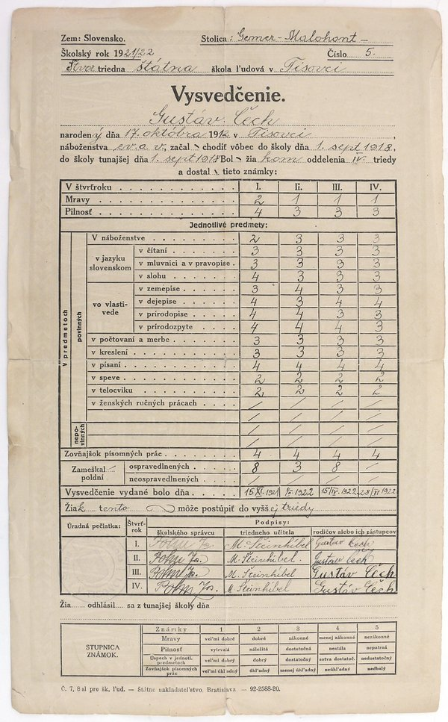
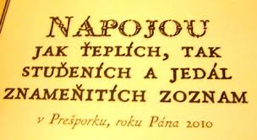
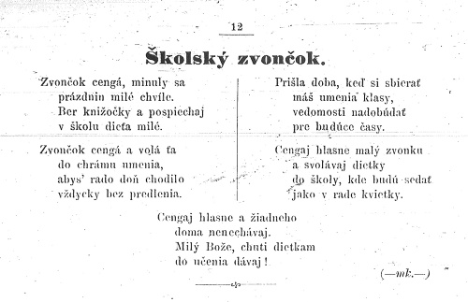

Slide 5
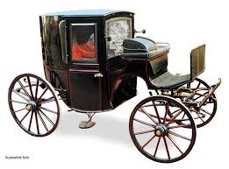
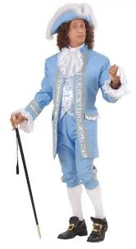
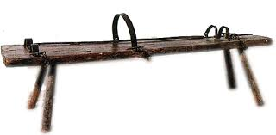
Historizmy
Slová, ktoré zanikli spolu s reáliami, ktoré označovali.
dereš
hintov
dvoran

Slide 6
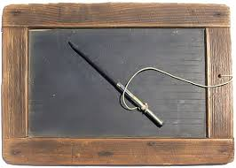
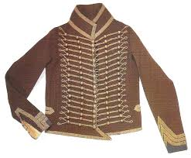
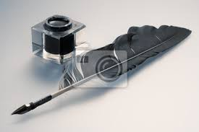
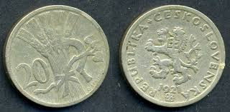
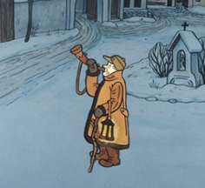
Do školy si žiačik na písanie priniesol tabuľku
s
grifľom .
Priliehavý kabát zdobený šnurovaním, ktorý v 19.storočí
nosili vojaci aj mešťania sa volal .
dolomán
Namiesto plniaceho či guľôčkového pera sa písalo
perom, ktoré ste si namáčali v nádobe s atramentom.
kalamár
Prinášal
informácie.
drobná
dvadsaťahalierová minca
hlásnik
šesták

Slide 7
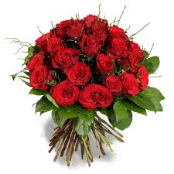
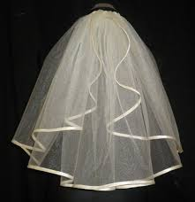
Zastarané slová Pomaly „vychádzajú z módy“ používa ich už len staršia generácia.
knihovňa
bukréta
apatieka
šlajer

Slide 8
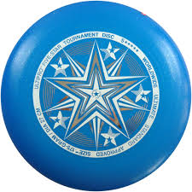
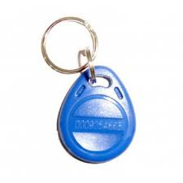
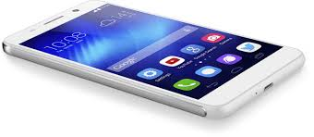
NEOLOGIZMY
nové slová
smartphone
čip
frisbee
USB kľúč

Slide 9
Roztrieď slová do tabuľky:
zemepán, listár, programovať, dostavník, groš,, richtár, gánok, bukréta, frisbee, pilný, notebook, cvičba
archaizmy | historizmy | neologizmy | zastarané

Slide 10
archaizmy | historizmy | neologizmy | zastarané
richtár | zemepán | programovať | listár
cvičba | dostavník | frisbee | gánok
pilný | groš | notebook | bukréta

Slide 11
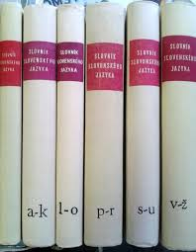
Slovná zásoba Je to súhrn všetkých slov v jazyku . Slovník slovenského jazyka obsahuje okolo 150 000 slov. V prípade nejasností je potrebné používať slovníky.

Slide 12
Na záver
Slovná zásoba sa neustále vyvíja. Slová vznikajú a zanikajú.
Slovo je ako človek.
„Narodí sa“, vznikne a zaniká, „zomiera“.

Slide 13
Ďakujem za pozornosť!

